Slide 1
Scuola Secondaria Sante Zennaro Laboratori Ins 5

Slide 2
OPERIAMO PER UNA REALE INCLUSIONE
L’inclusione non riguarda solo certe categorie di persone, ma riguarda tutti, perché ognuno di noi è diverso dagli altri.

Slide 3
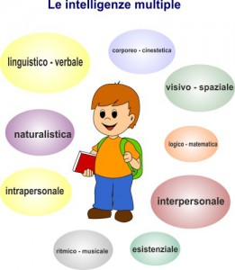
Cosa facciamo?
Costruiamo strategie didattiche efficaci, nel rispetto dei diversi stili di apprendimento;
Adottiamo varie e molteplici metodologie, in maniera flessibile, poiché non esiste un’unica metodologia inclusiva in grado di favorire efficacemente l’apprendimento di tutti gli studenti, come non esiste un unico stile di apprendimento.

Slide 4
La nostra sfida
La sfida, quindi, non è quella di modificare o adattare i percorsi di insegnamento per pochi alunni “speciali”, ma di costruirli efficaci, e sin dall’inizio, per tutti!
Come?
Ad esempio, programmando buone pratiche disponibili per tutti gli studenti fin dall’inizio e non solo dopo insuccessi scolastici.

Slide 5
Un lavoro in sinergia
Occorre pertanto puntare sulla costruzione di un'autentica cultura dell’inclusione, dove alunni, studenti, genitori, insegnanti sappiano lavorare in sinergia
per realizzare una scuola e una società dove tutti si sentano accolti, in un clima di relazioni positive che generino sicurezza, fiducia in sé e negli altri.

Slide 6
I nostri percorsi laboratoriali
Ins 5:
Real news - giornalisti a scuola
Il campionato delle competenze: NELLA MADRELINGUA, COMPETENZE SOCIALI E CIVICHE;
Web Radio per la didattica;
Teatro sociale e autoironia contro il bullismo;
Video making;
Consumo consapevole: educazione alimentare e gestione dei rifiuti;
Cittadinanza attiva: “La grande Costituente” per riflettere sul concetto di stato e di sovranità;
Moda etica: “ABIT-ARE Io sono ciò che sembro?”;
Coding;

Slide 7
Laboratori ID
CUCINA
LUDICO COMUNICATIVO
IPPOTERAPIA
LUDICO TEATRALE
ABILITA’ SOCIALI
LUDICO MUSICALE
LUDICO SPORTIVO

Slide 8
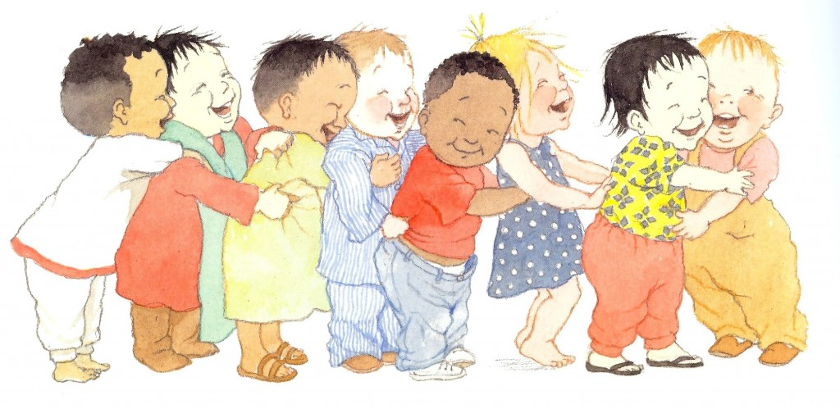
COPING POWER
IMMEDESIMIAMOCI IN UN PERCORSO NARRATIVO, ENTRIAMO NEI PERSONAGGI E PROVIAMO INSIEME A RISOLVERE PICCOLE- GRANDI SITUAZIONI…..PER RISCOPRIRCI, INFINE, UNITI NELLE DIVERSITA’.

Slide 9
TUTORING
Percorsi in cui i discenti vengono seguiti nel piccolo e nel grande gruppo, nell’ottica di una valorizzazione delle competenze relazionali e sociali di ognuno;
Laboratori sulle emozioni, alla scoperta di sé e del proprio processo di crescita, nella costruzione della propria identità.

Slide 10
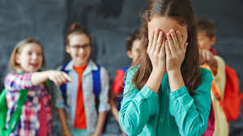
INSIEME NELLA RETE
PERCORSO LABORATORIALE CONTRO IL BULLISMO: ALUNNI FORMATI SUL TEMA, CONDIVIDONO LE PROPRIE CONOSCENZE CON ALTRI COMPAGNI: NE NASCE UNA RELAZIONE PROFICUA SU VISSUTI ED ESPERIENZE…

Slide 11
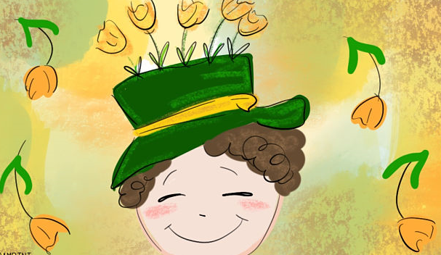
Educatore di istituto
Supporto che affianca i docenti con percorsi sagomati sulle esigenze dei nostri alunni

Slide 12
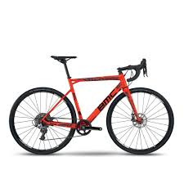
Progetti ICE
Officina della bicicletta:
Impariamo a progettare e realizzare insieme piccole biciclette;
Sport insieme:
Facciamo squadra: un’occasione di sviluppo delle abilità di gruppo, dove il singolo è parte di un meccanismo che porta tutta la squadra a sentirsi un unico corpo.

Slide 13
Un video prodotto lo scorso anno durante uno di questi laboratori è stato pubblicato nel blog della scuola secondaria:
https://schoolbloggerweb.wordpress.com/2018/04/10/i-pro-e-i-contro-della-scuola-by-paolo-c/

